Slide 1
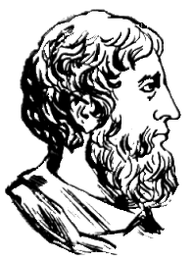
Twierdzenie
Talesa
Przygotowała Marysia Wołyniak

Slide 2
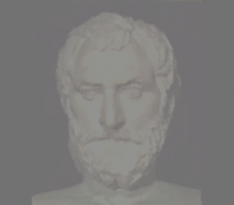
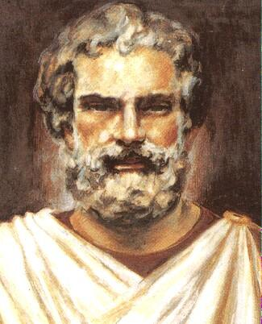
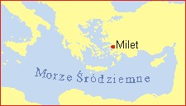
Tales urodził się ok. 624 roku p.n.e. w Milecie, a zmarł ok. 546 roku p.n.e.
Był matematykiem, astronomem i filozofem greckim.
Podczas licznych podróży handlowych zapoznał się z osiągnięciami matematyki i astronomii Egiptu, Fenicji i Babilonii.

Slide 3
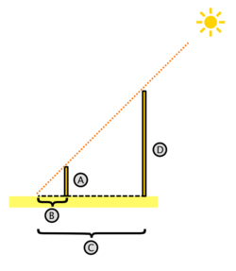
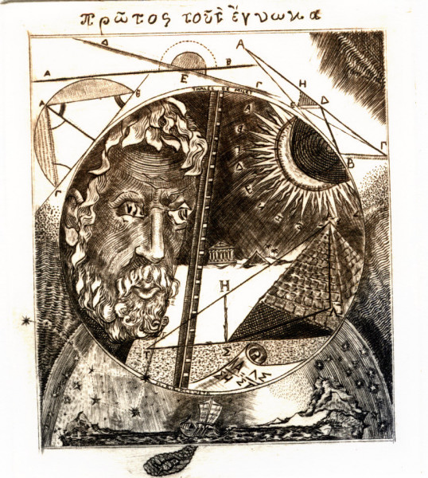
Zdobytą wiedzę wykorzystywał do odkrywania i dowodzenia różnych zależności w geometrii oraz do zastosowań praktycznych.

Slide 4
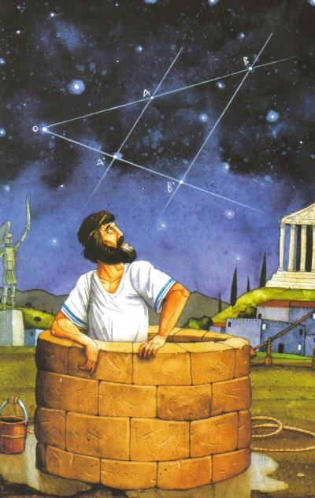
Uważany jest za pierwszego filozofa na świecie.
Założył jońską szkołę przyrodniczą.
Uważał, że woda była początkiem wszechświata.
Zajmował się astronomią –
przewidział zaćmienie słońca
28 maja 585 roku p.n.e.

Slide 5
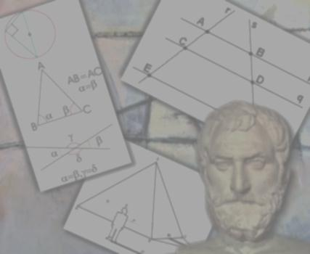
Zasługi Talesa oparte są na fundamentach matematyki (a zwłaszcza geometrii) jako nauce dedukcyjnej. Według jej reguł wszystko powinno posiadać precyzyjną definicję, a każda własność powinna być uzasadniona na gruncie wyjściowych założeń (postulatów i aksjomatów) i na drodze logicznego rozumowania.

Slide 6
Przed Talesem matematyków egipskich, babilońskich i greckich interesował wynik, odpowiedź na pytanie "ile" i "jak",
Tales jako pierwszy zadał pytanie "dlaczego". Wprowadził do matematyki pojęcie dowodu twierdzenia i sam udowodnił wiele geometrycznych faktów uznawanych wcześniej za oczywiste

Slide 7
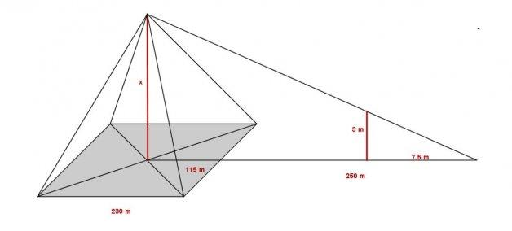
wykazał, że średnica dzieli okrąg na połowy,
odkrył, że przy przecięciu dwóch prostych otrzymuje się równe kąty,
wykazał, że kąty przy podstawie trójkąta równoramiennego są równe
że dwa trójkąty są równe, jeżeli mają jeden bok i dwa kąty równe.
na podstawie podobieństwa trójkątów zmierzył wysokość piramid egipskich, wykorzystując cień, który rzucały

Slide 8
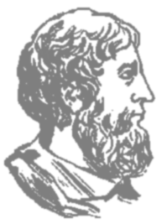
Nie wiadomo dokładnie jak zmarł, legenda mówi, że Tales idąc i rozmyślając nie zauważył studni, wpadł i się utopił.
Inne przekazy mówią, że matematyk lubił oglądać igrzyska olimpijskie i zmarł na skutek udaru słonecznego kibicując ulubionemu zawodnikowi.

Slide 9
Jeżeli ramiona kąta przetniemy dwiema prostymi równoległymi, to długości odcinków wyznaczonych przez te proste na jednym ramieniu kąta są proporcjonalne do długości odpowiednich odcinków wyznaczonych przez te proste na drugim ramieniu.

Slide 10
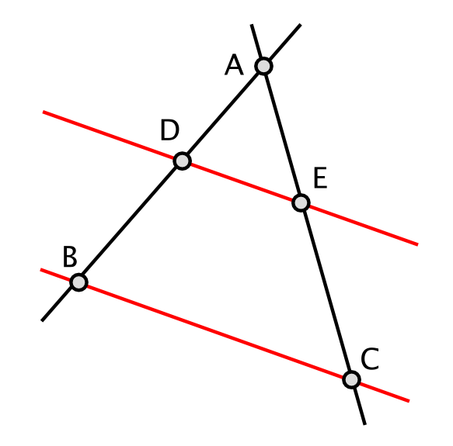




Dla kąta z wierzchołkiem w punkcie A, jak na rysunku, zachodzi zaleźność:

Slide 11
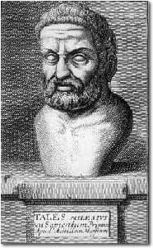
Co to znaczy proporcjonalne?
Proporcja to równość dwóch stosunków (ilorazów) – postaci:
a : b = c : d,
czyli: a ma się do b tak, jak c do d

Slide 12
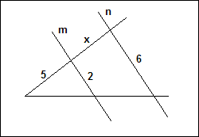
Zadanie 1
Proste m i n są równoległe. Należy obliczyć długość odcinka x.

Slide 13
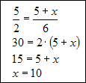
Rozwiązanie:

Slide 14
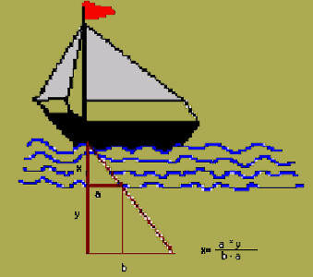
Ciekawostki:
Wykorzystując własności trójkątów podobnych obliczał odległości od brzegu okrętów znajdujących się na pełnym morzu.
Rozdzielił rzekę Halys (obecnie Kizilirmak) na dwa rozgałęzienia i w ten sposób spłyciwszy ją umożliwił Krezusowi przeprowadzenie wojsk w bród.
Tales nie miał własnych dzieci. Adoptował i wychował dzieci swojej siostry

Slide 15
Cytaty:
Początkiem wszechrzeczy jest woda.
Najsilniejszą rzeczą jest konieczność, wszystkim bowiem rządzi.
Człowieka ocenia się wedle pieniędzy: nikt, kto biedny, nie cieszy się szacunkiem.
Nie bogać się w nieuczciwy sposób, żebyś nie ściągnął na siebie złej sławy tych, którzy ci zaufali.
Noc jest przedsionkiem dnia.
Poznaj samego siebie.

Slide 16
Dziękuje za uwagę

